Slide 1
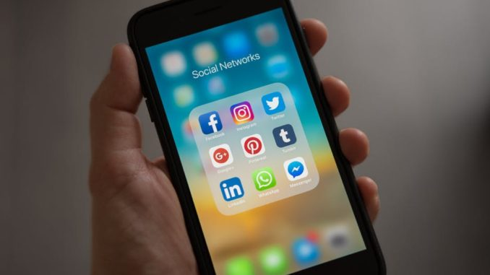
Modul 6: Backstage vs. frontstage
Forløb: Identitetsdannelse i en verden med sociale medier

Slide 2
Struktur for timen
Backstage vs. frontstage
Fiktiv Instagram-profil
Opsamling på klassen
Evt. Rapport

Slide 3
Overblik over identitetsdannelsesforløbet
Ziehe og Giddens – opstart af forløb. Sociologiske teorier
Fear of missing out på sociale medier (FOMO og JOMO)
Højhastighedssamfundet
Digitale børn. Sociale medier giver stress
Flere unge bliver ramt af en depression
I dag: Frontstage vs. Backstage

Slide 4
Læs dokumentet
Backstage vs. frontstage

Slide 5
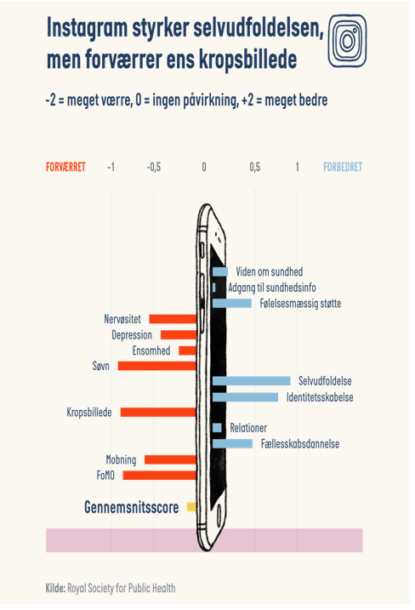

Slide 6
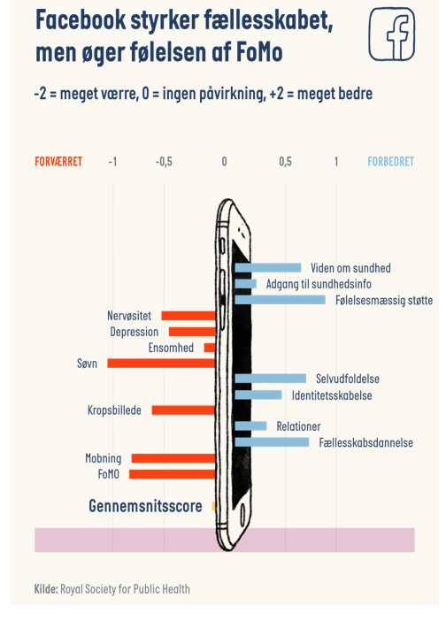

Slide 7
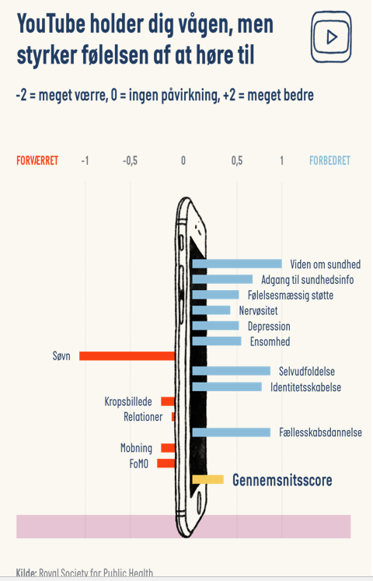

Slide 8
Hvorledes kan vi forstå, at Instagram gør brugerne mere ulykkelige end andre sociale medier?

Slide 9
Backstage vs. frontstage
  I skal I lave en fiktiv instagramprofil til en af følgende politikere (hvis ikke I kender personen, skal I indsamle informationer om vedkommende og I må ikke snyde og se om de allerede har en profil):
Den siddende amerikanske præsident.
Rasmus Paludan eller lignende højrefløjspolitiker.
Den siddende danske statsminister.
Den siddende Nordkoreanske (store) leder.
2) Overvej hvilke billeder og videoer personen ville poste.
3) Overvej frontstage og backstage aspektet.
4) Overvej hvilke opslag personen ville kommentere og like.

Slide 10
Ny rapport: Stigende mental mistrivsel hos de 10-24-årige
To og to eller individuelt
Undersøg, hvad der kan udledes at den stigende mentale mistrivsel hos de unge?
Inddrag:
Figur 3.1.2, 3.1.3 Figur 5.4.1 (s.208), figur 5.4.5
+
Selvvalgte figurer

